Slide 2
InfoPath2010亮剑 利用InfoPath构建SharePoint应用
OFC205

Slide 3
内容
InfoPath功能演进回顾
InfoPath2010新功能介绍
InfoPath Form Service2010新特性介绍
InfoPath帮助定制SharePoint列表表单
SharePoint Applications
SharePoint2007的替代方案

Slide 4
SharePoint愿景
灵活快捷的创建强大的企业级协同应用程序

Slide 5
SharePoint+InfoPath的演进
InfoPath2003
Infopath2007
InfoPath2010
为表单库收集数据
填写InfoPath表单
查询SharePoint列表数据
在浏览器中填写表单
使用XmlFormView在应用中插入表单
利用InfoPath定制文档信息面板
更加强大的Web表单
查询REST数据
为SharePoint列表和文档库定制表单
定制工作流界面表单
利用InfoPath WebPart创建数据融合应用
设计可迁移的SharePoint应用

Slide 6
InfoPath2010应用场景
定制SharePoint列表表单
设计SharePoint协同应用（无代码！）
Office Business Applications
为列表引入强大的表单功能
快速发布定制的界面
可以离线使用(SharePoint Workspace)
与SharePoint Designer配合形成协同应用开发环境
Designer负责设计业务逻辑
InfoPath负责丰富表单界面
与BCS一起使用和管理LOB数据
利用VSTA编写安全的砂箱管控代码
利用XmlFormView控件将表单嵌入自定义程序

Slide 7
InfoPath2010新功能介绍
简化用户的设计和使用体验
选择表单类型模版
利用预定义的布局格式化表单
更丰富可用的控件类型（图片按钮等）
统一的规则管理
一键表单发布
完全的Ribbon界面支持
InfoPath WebPart的数据连接支持

Slide 8
演 示
InfoPath2010提升设计使用效率

Slide 9
Form Service2010新特性
更好的性能和更多的支持（首要选项）
对数据筛选，REST Web Service的支持
更短的响应时间，支持更大规模的表单
Form Service已经成为了SharePoint里的一等公民
完全兼容的浏览器表单
Web Content Accessibility Guideline2.0兼容
XHTML 1.0 和 Strict CSS支持标准浏览器（IE，Firefox，Safari）
无缝的整合到SharePoint管理体系中
Windows PowerShell
备份还原
SharePoint Maintenance Engine(SPME) Rules
对托管环境的支持（如SharePoint Online）

Slide 10
演 示
Form Service2010的集成管理

Slide 11
帮助定制SharePoint列表表单
大大扩展了列表的应用范畴
为列表引入了丰富的表单功能和业务逻辑
无缝集成的使用感受，便于最终用户掌握
双向设计支持，可以从InfoPath中定义列表结构
需要Form Service2010支持（仅限于企业版）

Slide 12
演 示
利用InfoPath2010设计列表表单

Slide 13
SharePoint Application
创建者
工具集（无代码！）
案例
IT管理员
业务人员
利用SPD进行应用管理
在列表或文档库中存储数据
利用视图或WebPart展现数据
利用InfoPath2010设计表单和工作流界面
利用 SPD无代码工作流设计业务逻辑
Sales——客户关系管理，销售流程管理
IT——HelpDesk，资产管理
HR——人事信息管理，请假报销流程

Slide 14
演 示
创建和使用SharePoint Application

Slide 15
WSS3.0和MOSS2007
具有SharePoint Application雏形
特性不完全
SPD工作流特性简单
工作流界面单一
列表界面定制麻烦
无法附加过多的业务逻辑
需要过多的代码开发补充

Slide 16
宣布
ListBus 可以帮助用户在SharePoint2007环境中
通过InfoPath2007对列表的表单进行定制

Slide 17
ListBus介绍
帮助用户使用现有技术获得未来的功能
允许用户通过InfoPath2007来设计WSS3.0或MOSS2007里列表的表单（如同2010提供的功能）
替换原有列表表单的界面，附加强大的表单功能
支持WSS3.0和MOSS2007平台
支持全部InfoPath2007表单设计功能
详情参见 http://www.censoft.com.cn/ms/listbus

Slide 18
疑问和解答

Slide 19
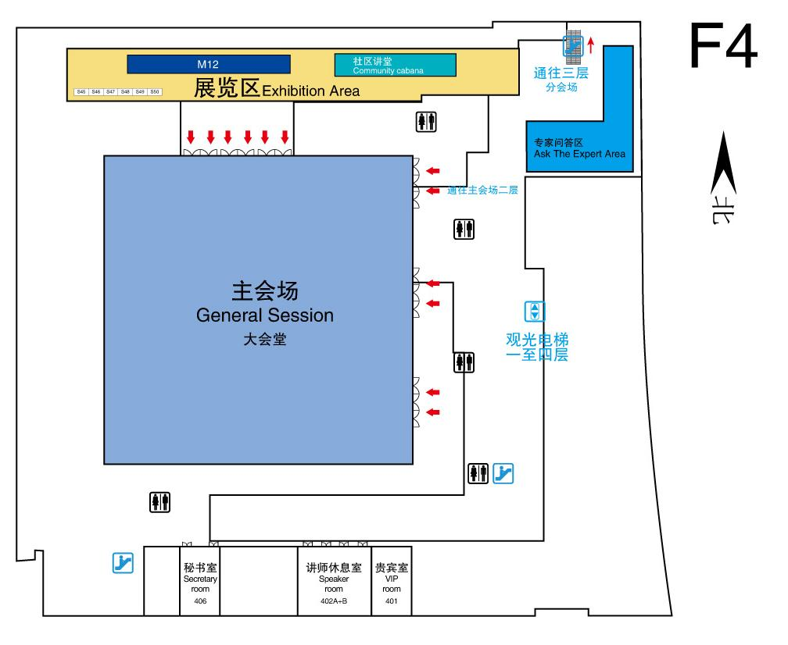
专家问答区 (F4) 本课程结束后，我将在接下来的70分钟内于4层专家问答区与您交流答疑

